Slide 1
Моя педагогическая философия.
Гацаева Малика Шайхмагамедовна.
учительница начальных классов МБОУ «Дышне- Веденская СОШ им. Загаева А.А.»
2016 г

Slide 2
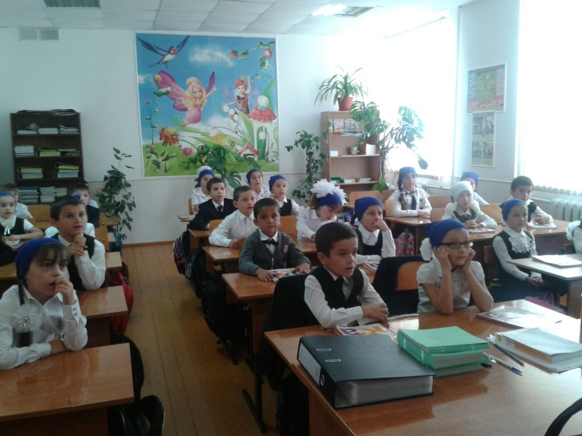
Меня встречают десятки глаз,
Бесконечно преданных мне
Дети слушают мой рассказ,
Доверяя мне, как себе.
И не важно, какой предмет
В расписанье поставлен вновь,
Ведь прекраснее чувства нет Чем учительская любовь!
Эти строчки автор как бы написал про меня.
Они очень точно отражают чувства, переполняют мою душу.
Учитель - лучше званья нет на свете.
А работать учителем начальных классов в школе самая удивительная, уникальная и почётная профессия.
Учитель начальных классов умеет всё!
Это самый творческий человек, настоящий волшебник.
Школа - это особый мир детства. Этот мир тонок, хрупок, чувствует ложь и фальш, не прощает ошибок взрослым.
Мне в этом мире комфортно, я чувствую себя частью детского коллектива.

Slide 3
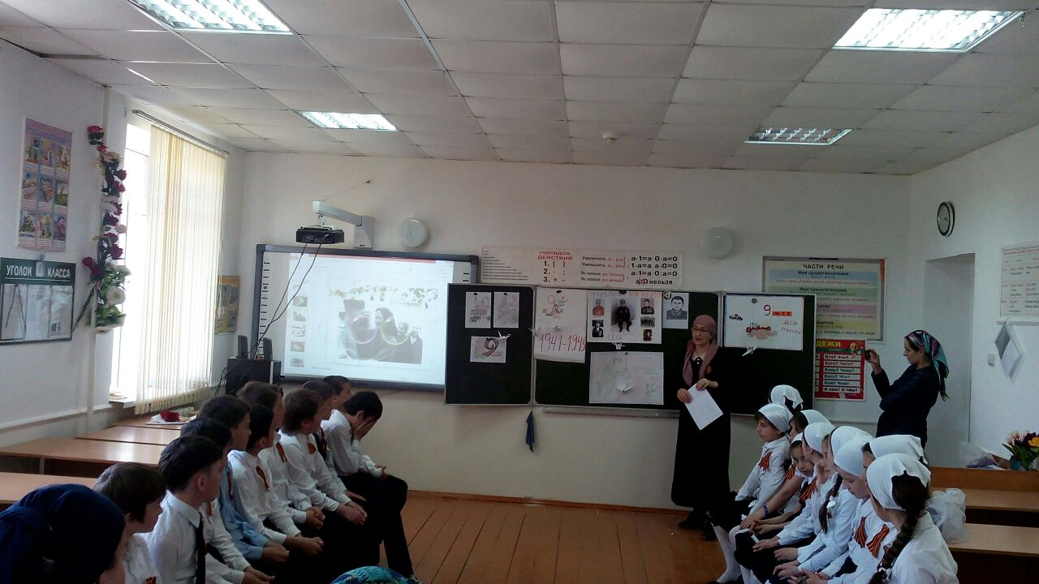
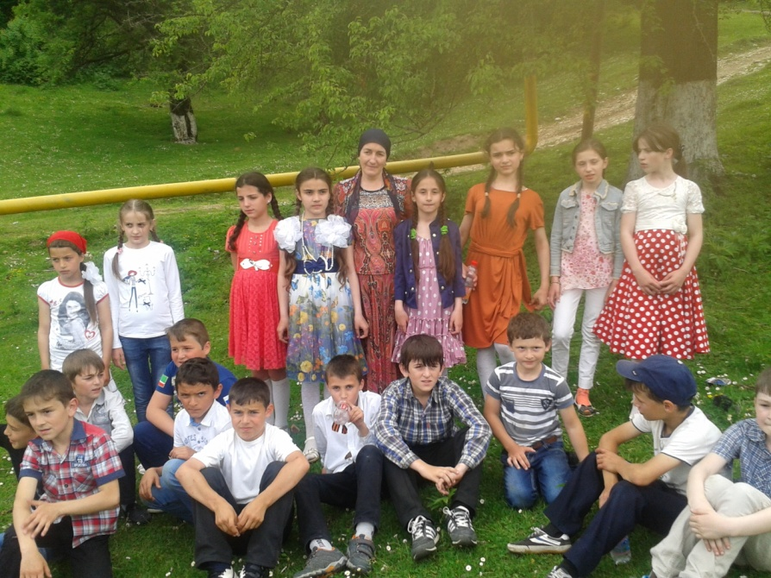
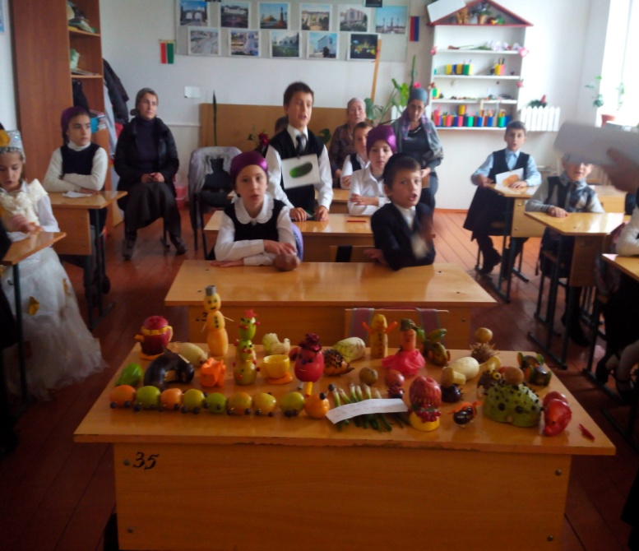

Slide 4
Это удивительная среда где учитель может примерить множество ролей - организатор, сценарист, психолог, актёр, друг, наставник.
С раннего детства я уже знала, что буду учителем, с восхищением наблюдала за своей первой учительницей, мечтала о том, что стану такой же умной, доброй, что меня будут окружать любимые ученики. Уже в детстве слово «учитель» вызывало непреодолимое желание связать свою жизнь с этой замечательной профессией.
Ребёнком я сделала свой выбор, считаю его правильным и сейчас.
Иначе и быть не могло ведь учителей Гацаевых целая династия, я 31 ^{я}
Только в моей родной семье учителей было 7:
1) Гацаев Абдул-Вахид Гацаевич дедушка 1924-1942 гг;
2) Гацаев Обу-Шейх Шайх-Магомедович брат физик1987-2000гг;
3) Гацаева Малкан Шайх-Магомедовна филолог сестра;
4) Гацаев Тагир Шайх-Магомедович биолог брат;
5) Гацаева Зухра Шайх-Магомедовна физик сестра;
6) Гацаева Лариса Султановна филолог, английский язык сноха;
7) Гацаева Минна Вахаевна математик сноха.
Но какие они все разные, не похожие друг на друга,
но сердце отдавщие детям.

Slide 6
Я учительницей работаю в школе 27 лет.
Сколько учеников уже было?! И сколько ещё будет!
Пекарь через несколько часов радуется испечённому хлебу.
Парикмахер уже через час видит результат своей работы.
Агроном видит всходы которые он вырастил.
И только нам учителям надо трудиться, ждать годы, чтобы увидеть результат своего творения, и почувствовать себя счастливым. Именно от меня, первого учителя, зависит,
как сложится школьная жизнь ребёнка.
От меня зависит, как родители будут относиться к школе, станут ли они верными соратниками, единомышленниками.
Главная моя задача как учителя - воспитывать в учениках человечность и доброту, научить детей самостоятельно добывать знания. Для этого нужно постоянно совершенствоваться, только тогда я смогу быть интересной и полезной своим ученикам

Slide 8
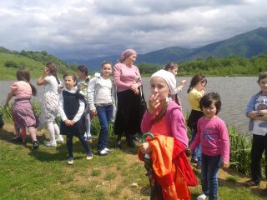
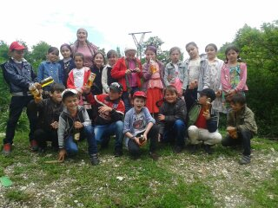
Да, профессия учителя не из лёгких, но так ведь вообще лёгких профессий не бывает! Каждая работа имеет свои «+» и «-», без этого не обходится. Но чем мне нравится моя профессия - так это тем что я НУЖНА.
Нужна своим ученикам. Каждый день, каждый час, иногда каждую минуту…

Slide 9
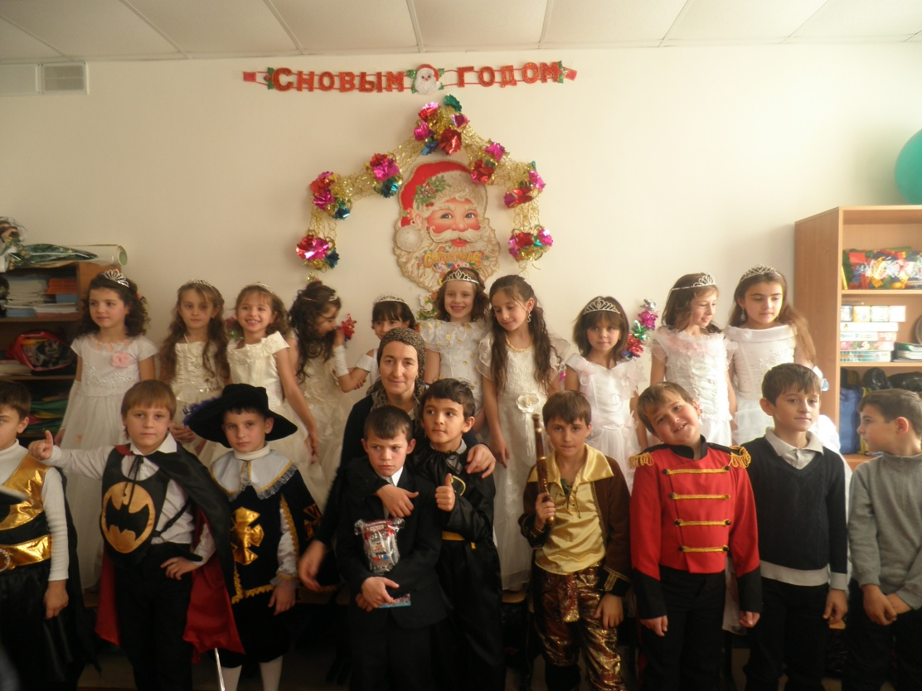

Slide 10
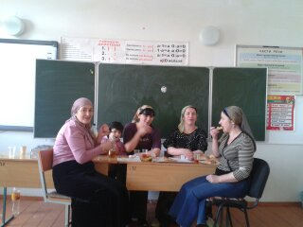
Нужна родителям своих учеников, ведь они доверили мне своих любимых детей. Они надеются, что я помогу их чадам научиться учиться, самостоятельно добывать знания, жить в коллективе, дружить и трудиться сообща.

Slide 11
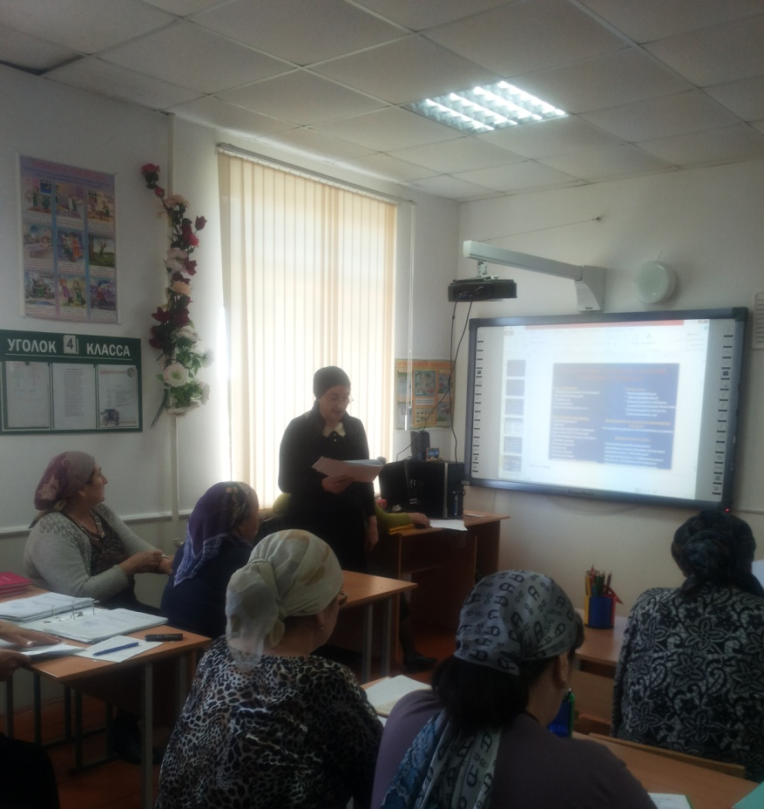
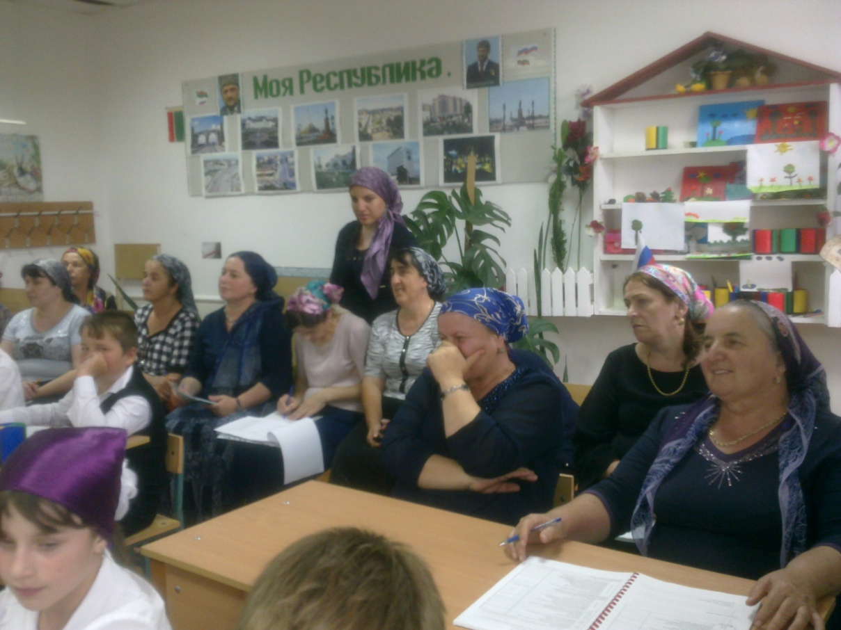
Нужна коллегам, которые работают по новым технологиям,
просто делятся наболевшим, раскрывают свои секреты,
с которыми вместе ежедневно выполняем свою работу.
Такую непростую, но такую нужную!

Slide 12
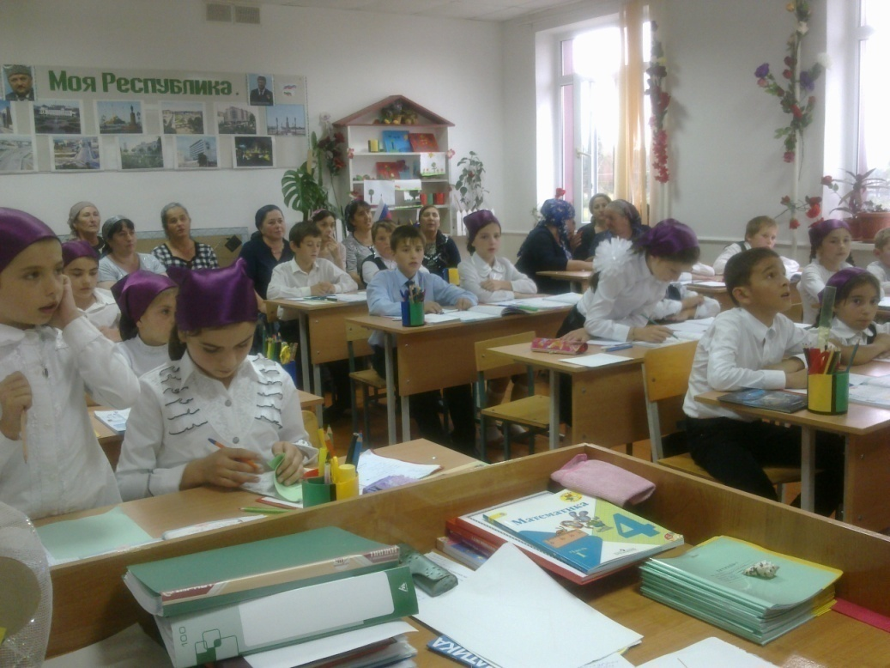
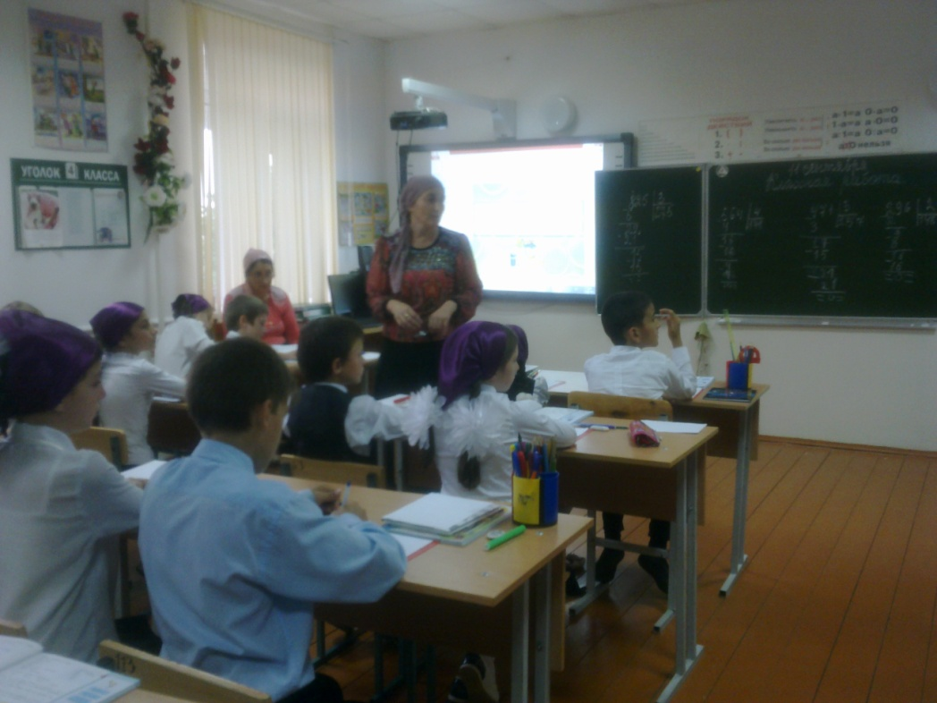
Самая большая награда для меня за мой труд-это горящие понимающие
глаза учеников! Они приходят ко мне с разными вопросами и проблемами, и для меня решение этих проблем радость,
нахожу время для каждого.
Л.Н.Толстой писал – «Лучшая методика та, которой вы владеете».
Чтобы учить других, нужно быть самому
методически грамотным человеком.
Профессия учитель всегда даёт возможность учиться, развиваться, самосовершенствоваться. В эпоху компьютерных технологий нельзя отставать, нужно идти в ногу со временем.

Slide 13
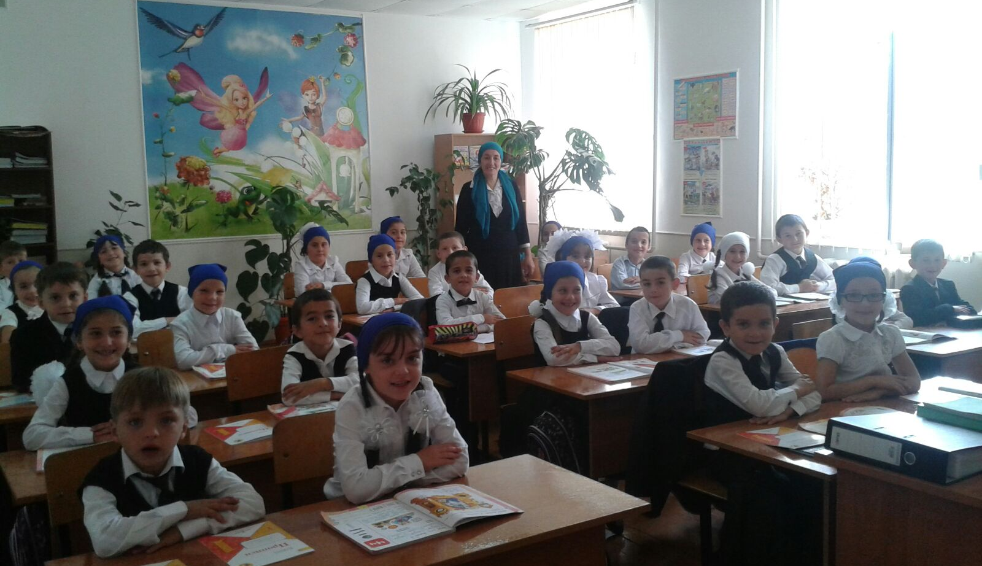
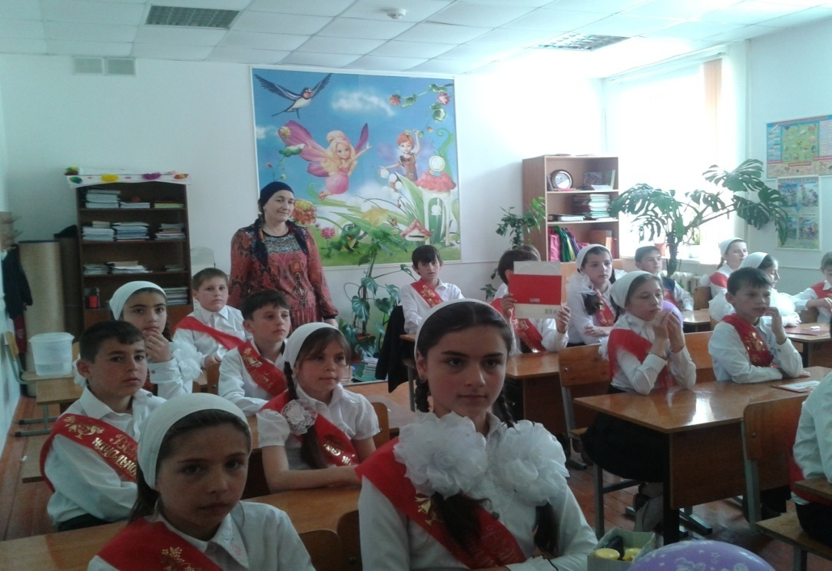
Школа-это мой дом. Ей я отдаю своё время и силы.
Жить по-другому уже я не умею и не хочу.
А когда не остается сил, вспомню горящие глаза своих учеников и с новыми силами начинаю следующий учебный день.

Slide 14
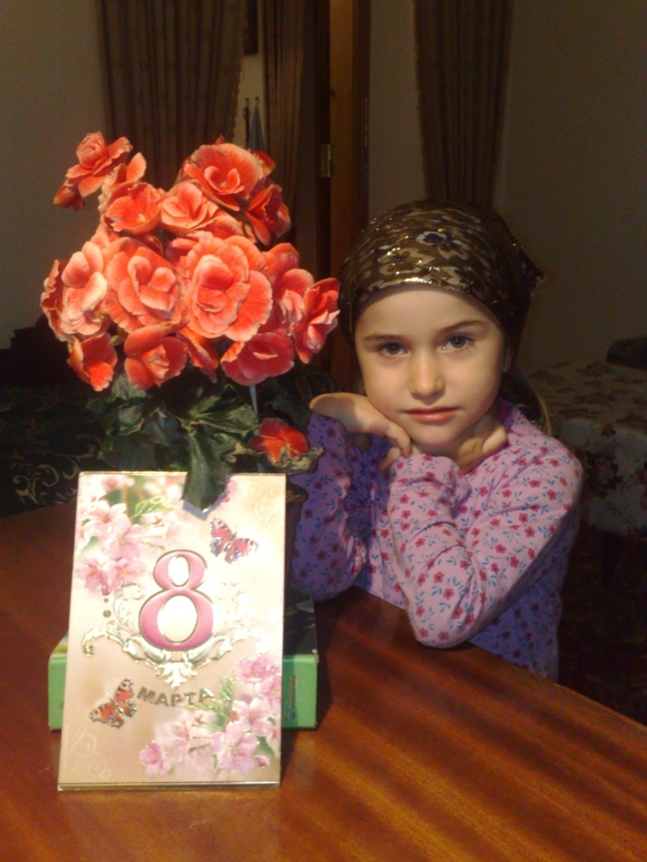
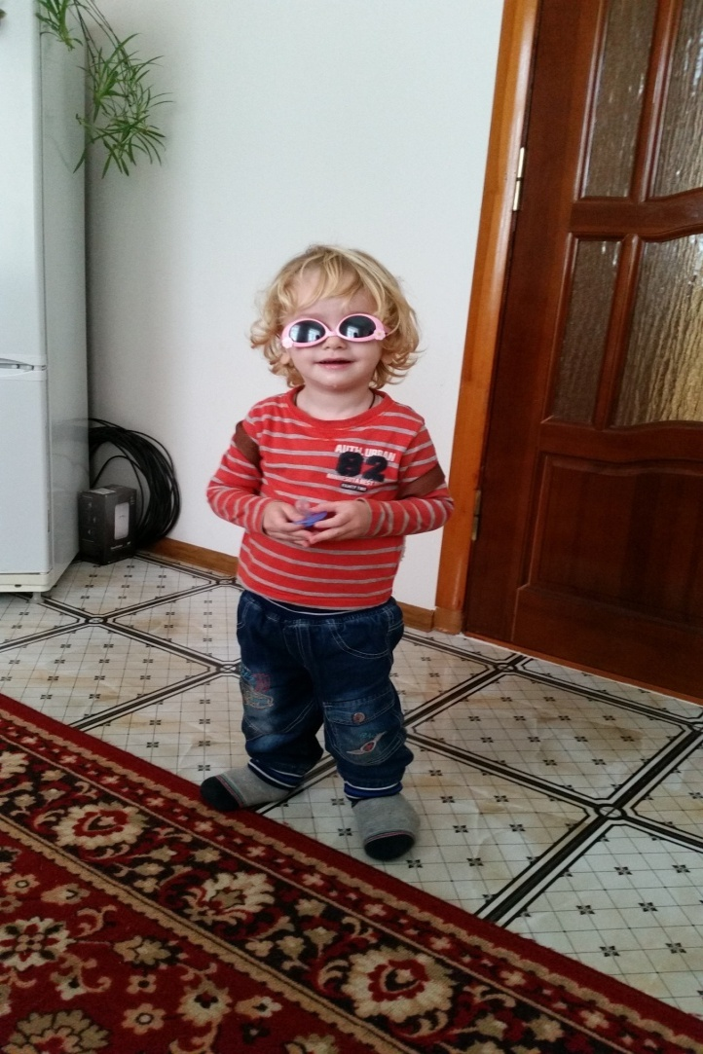
А мотивация и энергия это моя семья!
Notes:
А мотивация и энергия это моя семья!

Slide 15
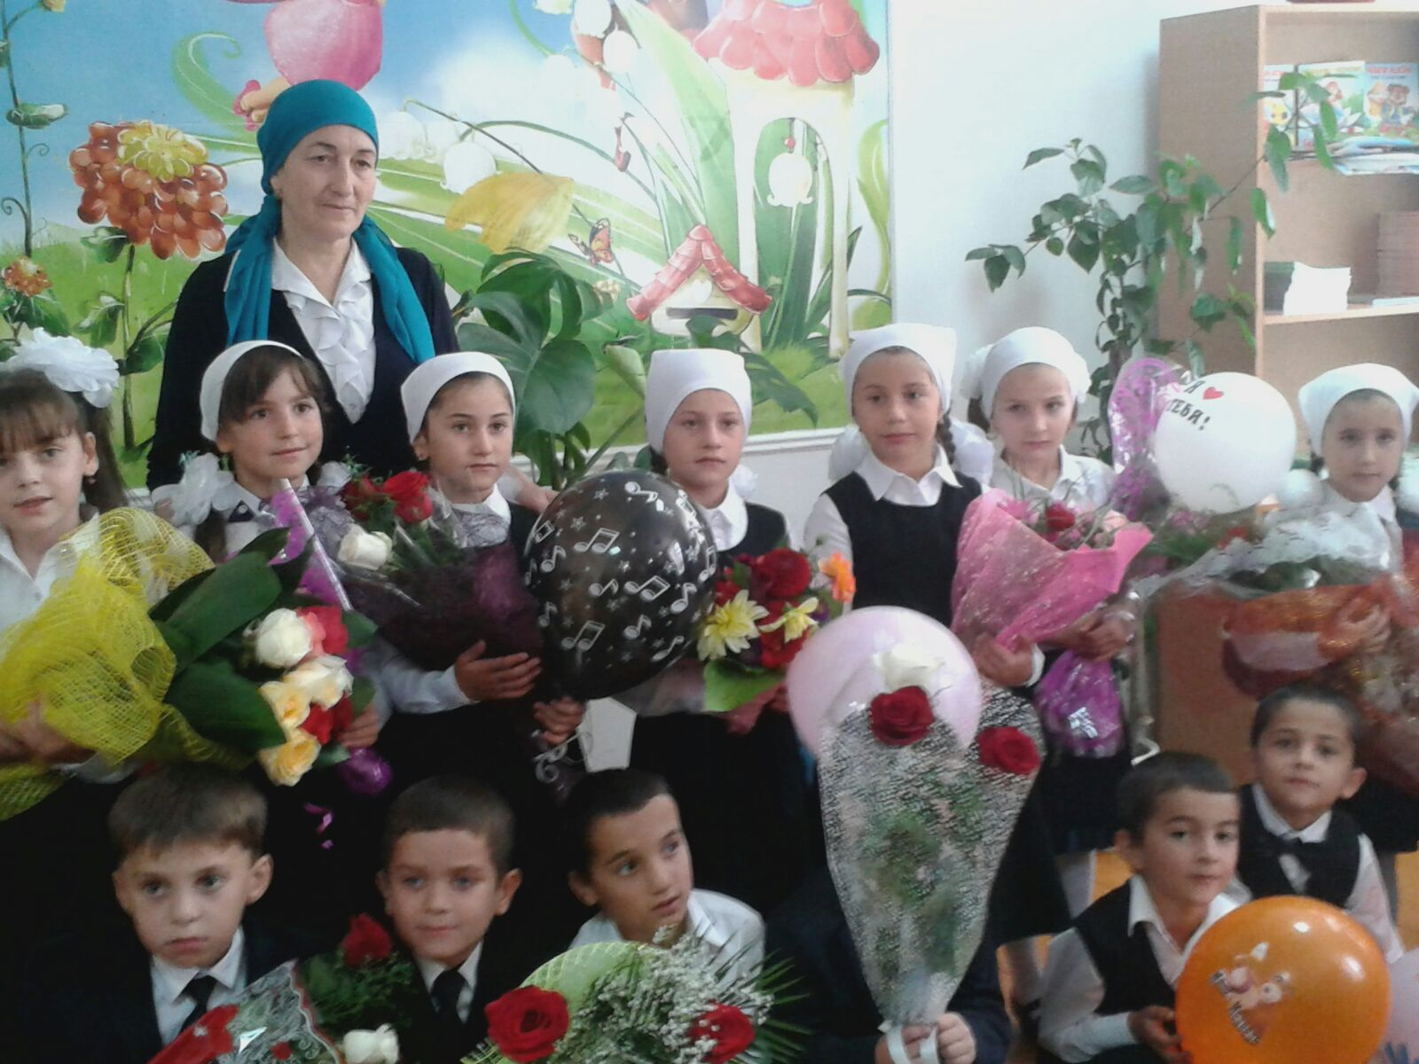
А у работы нашей, без сомненья
Поверьте, не изменится названье
И это главное, пожалуй, увлеченье,
Всё потому, что наше в нём призванье!

